Slide 1
Государственное учреждение образования
«Гимназия №2 г. Солигорска»
Людмила Антоновна Ларчик
Учитель истории и обществоведения высшей квалификационной категории
Урок истории Беларуси в 6 классе
Тема урока : «Государственный строй ВКЛ»

Slide 2
Домашнее задание:
§ 4,
создать виртуальный плакат по теме урока;
создать иллюстрированную родословную Гедеминовичей.

Slide 3
Государственный строй ВКЛ

Slide 4
Вспомните!
Какие территориальные единицы существовали на белорусских землях в момент создания ВКЛ?
2. Как назывались территории, ставшие самостоятельными в
результате феодальной раздробленности?
3. Как назывались крупные земельные владения, передаваемые по
наследству в славянских государствах?
Найдите:
Как изменилось территориальное деление белорусских земель
с образованием ВКЛ?
стр.33.

Slide 5



Территориальное деление ВКЛ
Княжества
земли
волости
Крупные удельные
княжества
Мелкие удельные
княжества
Включали в себя городские и сельские поселения (общины)- веси (в средневековье - село)

Slide 6
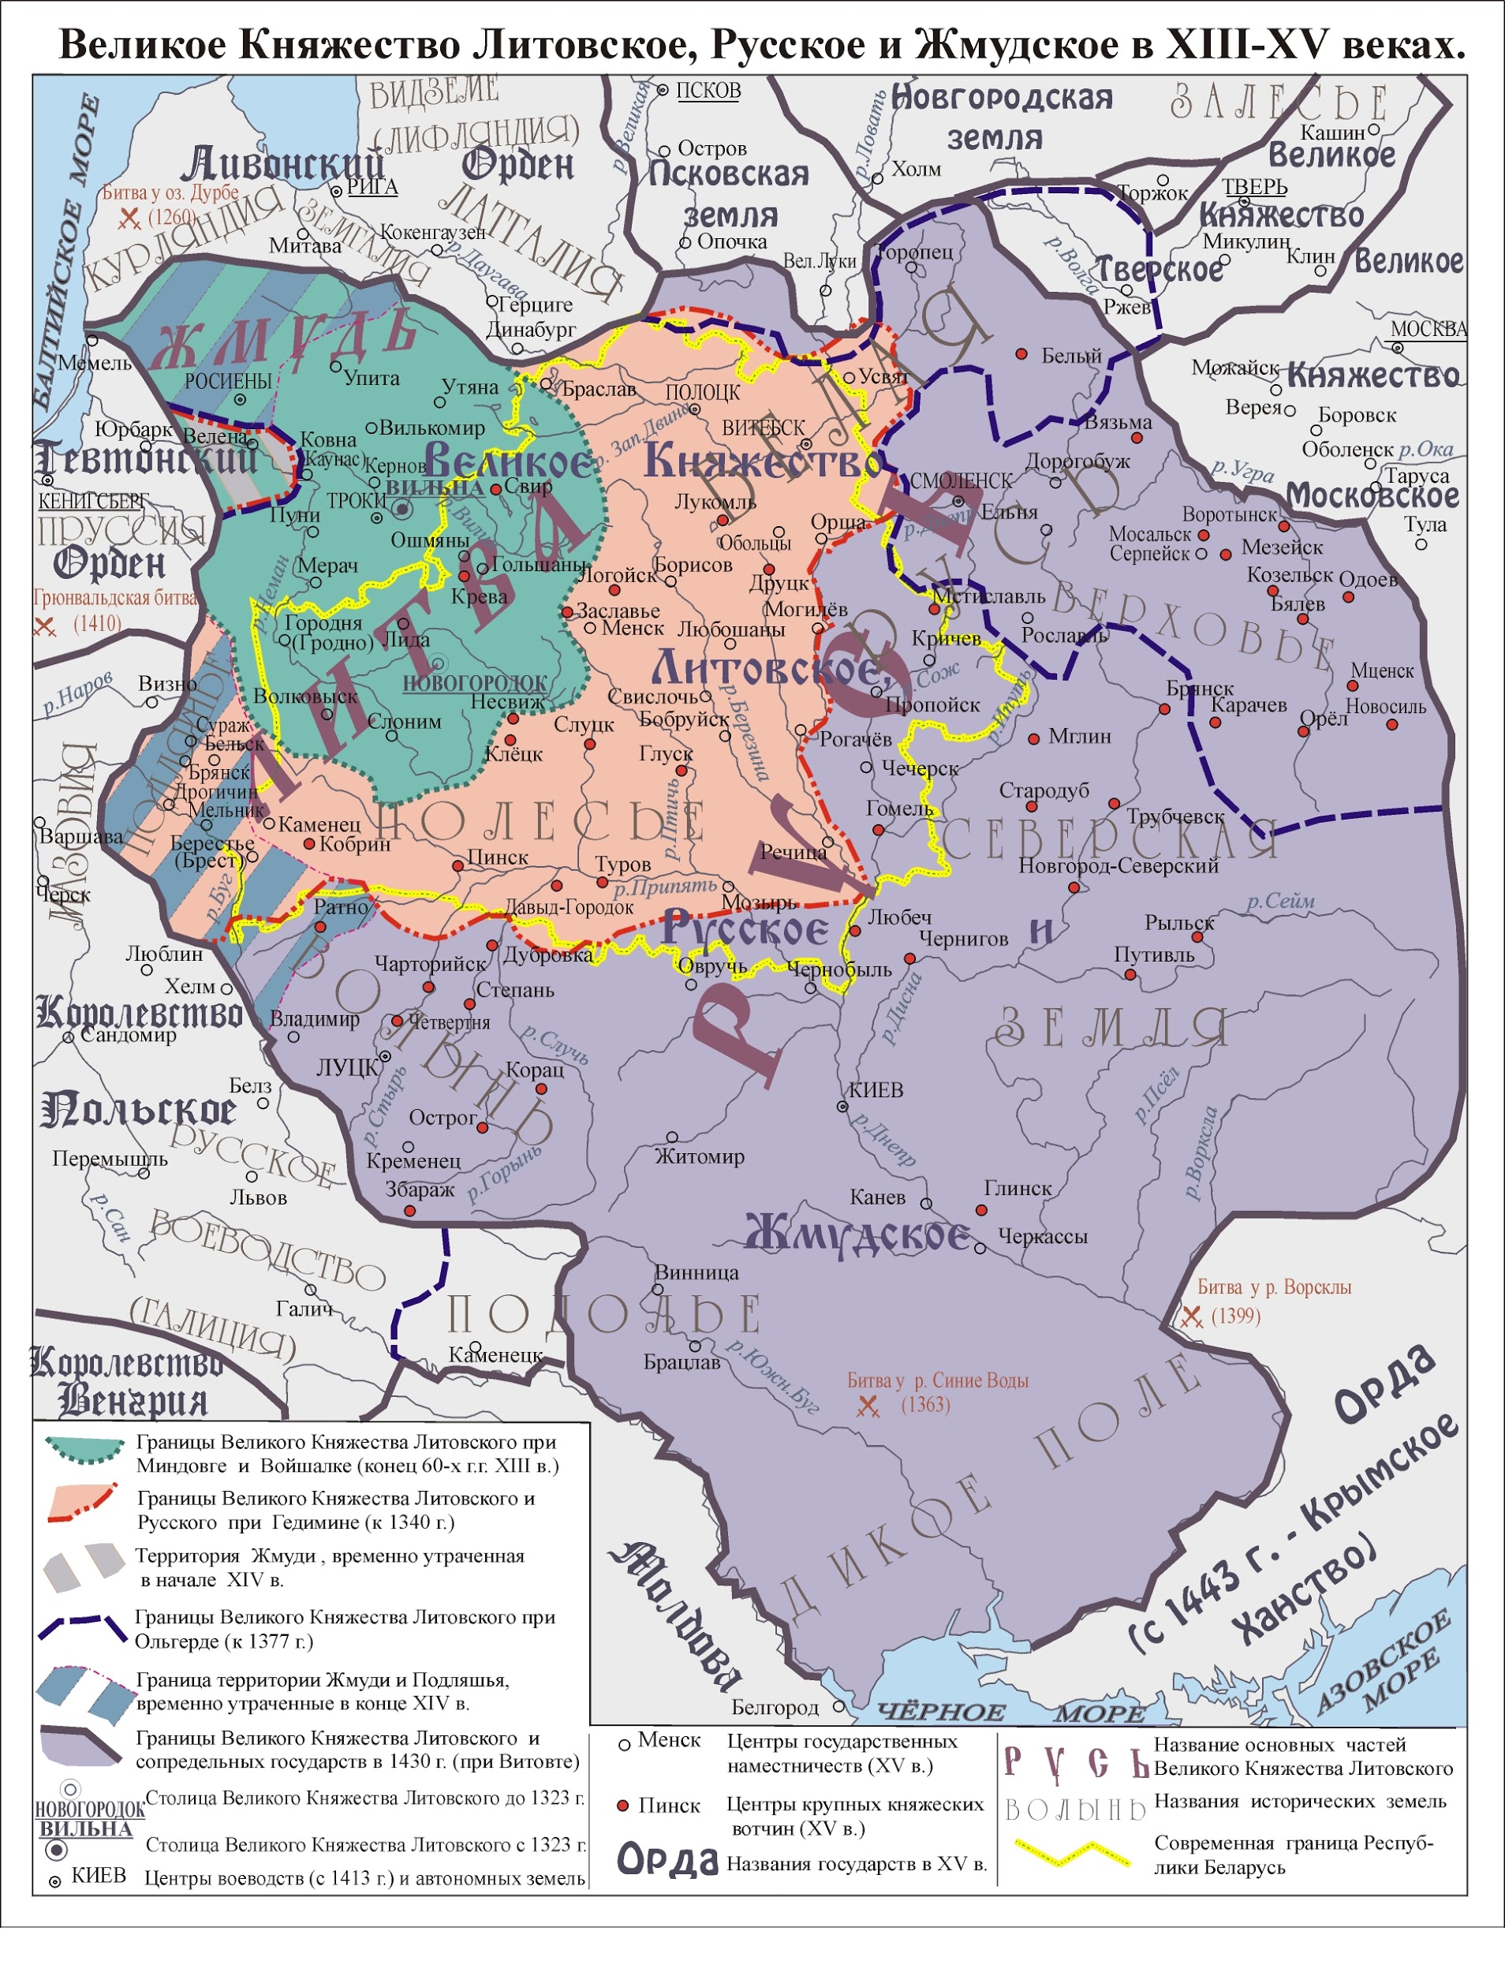
Проблемное задание!
Рассмотреть карту и схему стр. 34 и выяснить:
из каких частей состояла территория ВКЛ
к XIVв. и какие земли в них входили?

Slide 7


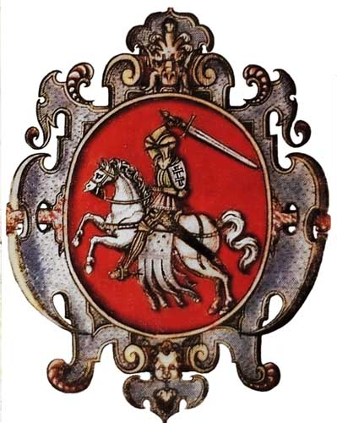
Великое Княжество Литовское
Литва
Русь
Современная
Литва,
западные и центральные Белорусские
земли
Белорусские,
украинские и
русские земли,
присоединённые
к ВКЛ в XIVв.

Slide 8
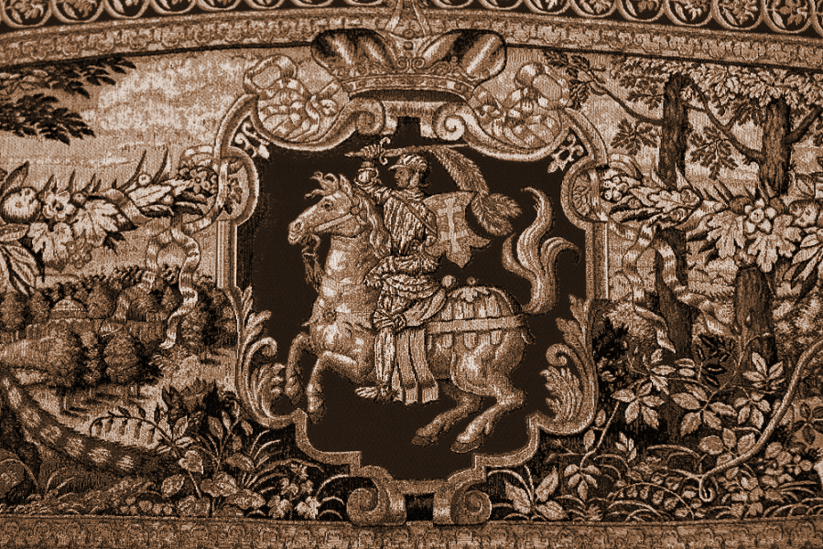
Используя текст параграфа стр.34-37,
объясни содержание схемы
“Государственный строй и управление ВКЛ”.

Slide 9

Государственный строй и управление
Неограниченная монархия
Великий князь-господарь
Великокняжеская (господарская) рада
Вотчинные князья
Удельные князья
Некоторыми волостями управляли
великокняжеские наместники
Центральные
земли
«прыслухаючыя
земли»

Slide 10
Вспомните!
Что называется местным самоуправлением?
2. Кто составлял основную часть населения ВКЛ?
3. Как назывался участок земли, закреплённый за крестьянином?
4. Как называлось крестьянское сельское объединение?
5. Что называлось волостью?
6. Как назывались должностные лица,собиравшие дань и
регулировавшие отношения между крестьянами и феодалами?
А сейчас, давайте подумаем:
“Как же было организовано местное самоуправлени В ВКЛ?”

Slide 11
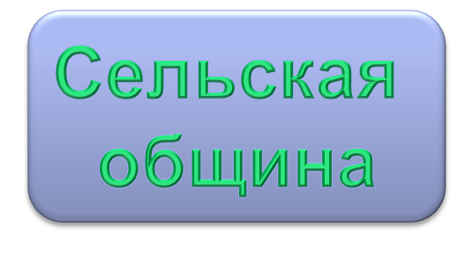
Местные органы власти
Волость
Тиуны-
управляющие
волостью
Старцы-
руководители
сельских
общин
Сотники-
руководители
войска
В городах сохраняется – вече.

Slide 12
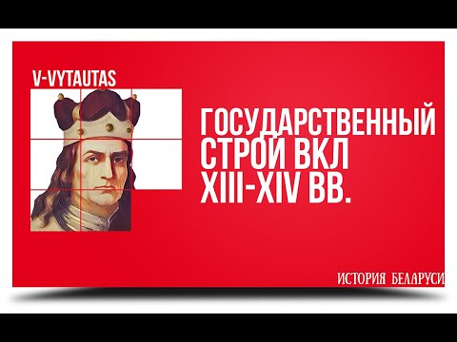
Закрепим пройденное!
Посмотри видео.

